Slide 1



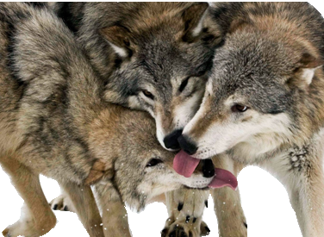
9기 캄보디아팀 의
지역 NGO 인턴십 이야기
‘
’

Slide 2
공동체?
왜??

Slide 3
이야기 순서
우리도 공동체야!
수원 YMCA 에서 만난 공동체!
수원 YMCA 밖에서 만난 공동체!
서로를 알아가는 과정
만난 사람들
마무리 및 느낀점

Slide 4

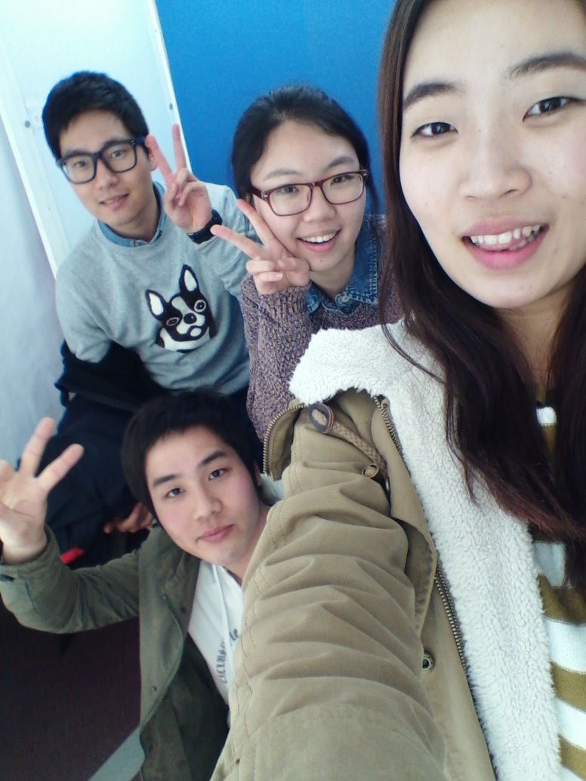
비슷한듯 다른, 각양각색의 우리!
김재민
장은지
주관이 강함
자기가 잘생긴 줄 앎..
유치함, 어떡하지 ..?
편 가르는거 굉장히 싫어하지만
자기가 가름
고로 유치함2
의외로 애기들 좋아함
고로 유치함3
뒤끝 쩜
코 엥간히 파삼
여성스러운 것 같은데...
잔소리쟁이…
웃음소리가 좋음.
현지인 같음(외모)
사진 찍을 때 입을 살짝
벌리고혀내밈.(옆에사진보삼)
날씨같은 여자
은근히 여림.
스마트폰 중독
목진경
백인준
할 말 다하는 뇨자^^*
뇨리 못 하는 뇨자
안경을 벗어야 하는 뇨자
화장이 필수인 뇨자
동글동글이
버스카드 잔액이 0원인 뇨자
뇨자??!!ㅋㅋ
철학을 갖고 있는 냠자
사려깊고 이기적인 냠자
샤워할때 노래부르는 냠자
카산드라 할 줄 아는 냠자
생각이 많음, Too much
좀 무섭다.
1/4

Slide 5
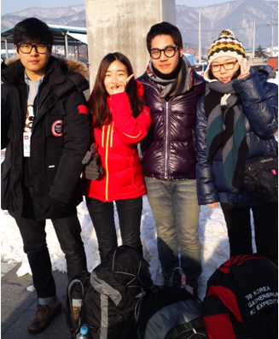
우리도 공동체야!
‘
네명의 각양각색,
청춘남녀가 조금씩, 천천히 맞추어가며
하나의 공동체를 만들기 시작..
’
1/4

Slide 6
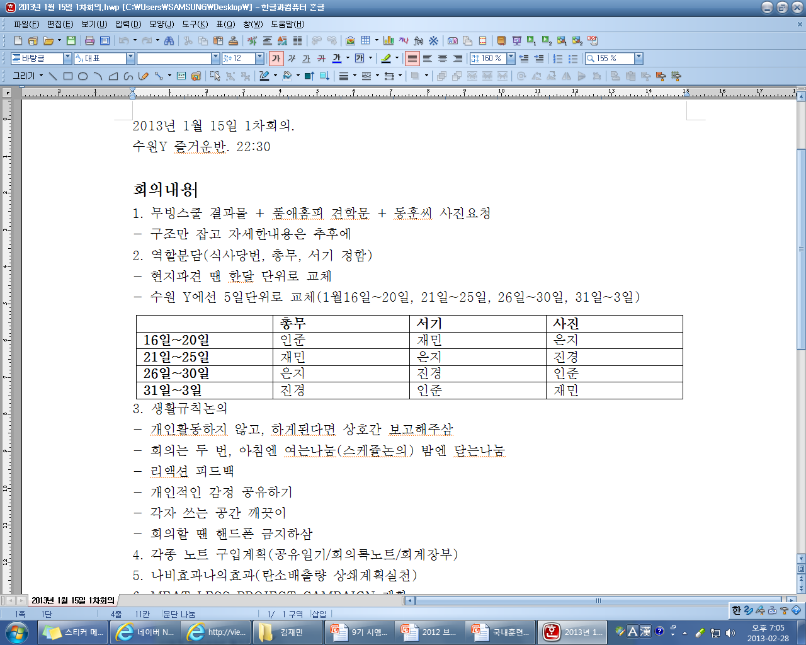
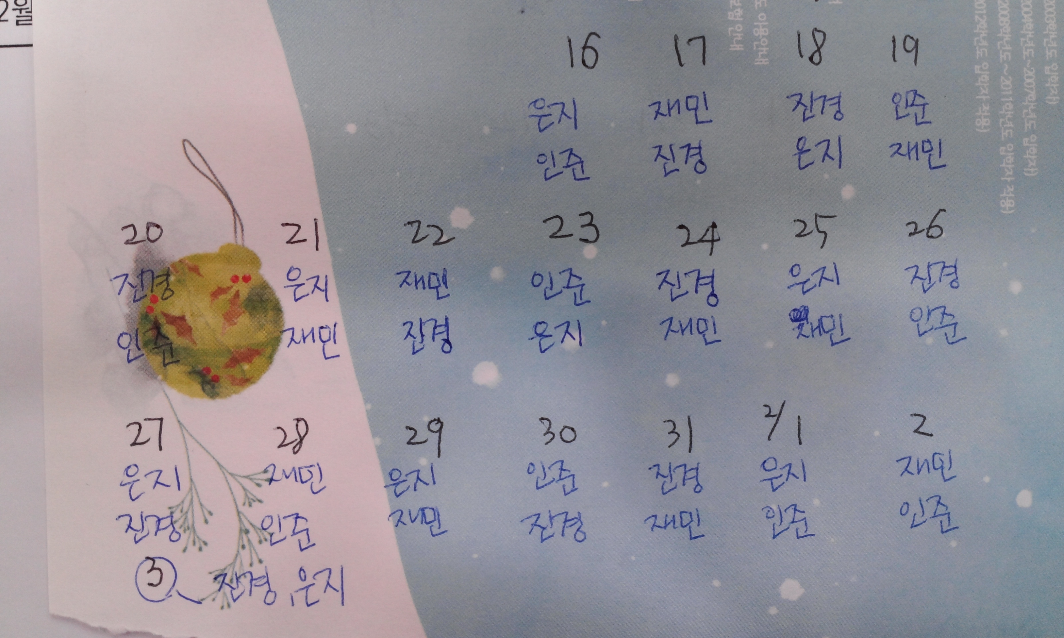
‘
생활규칙 작성 / 역할분담 실시!
’
1/4

Slide 7
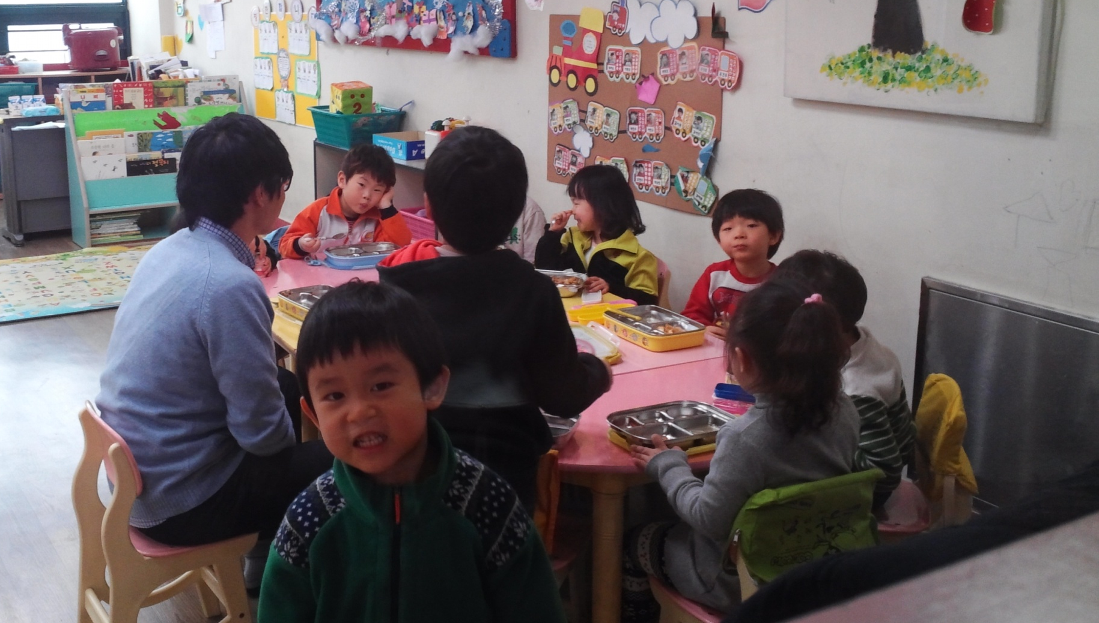
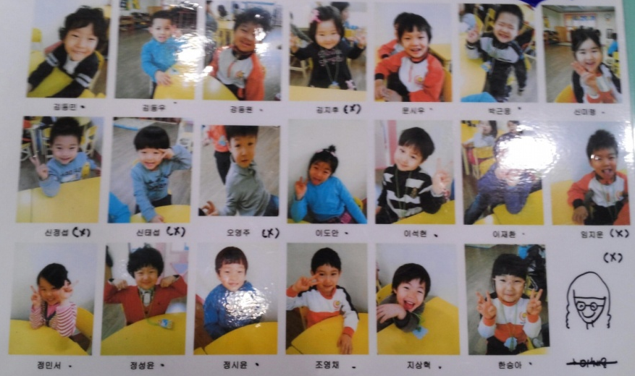
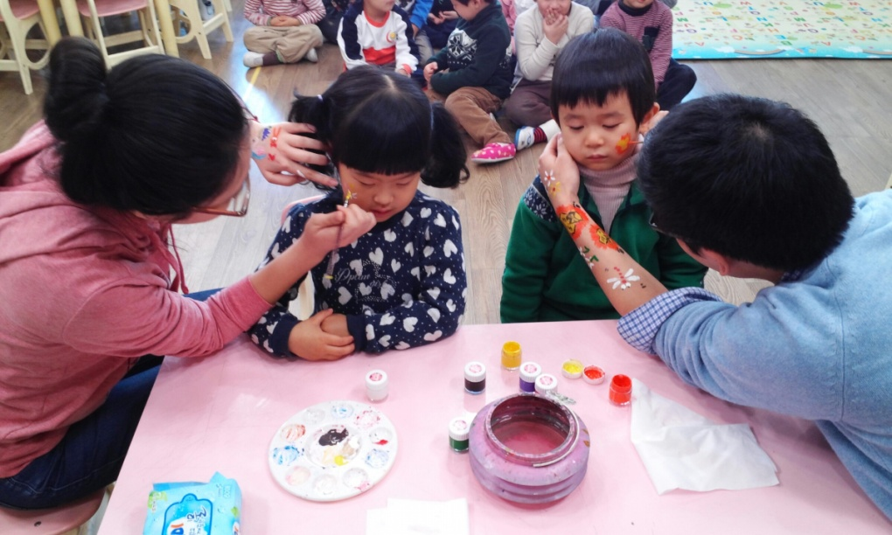
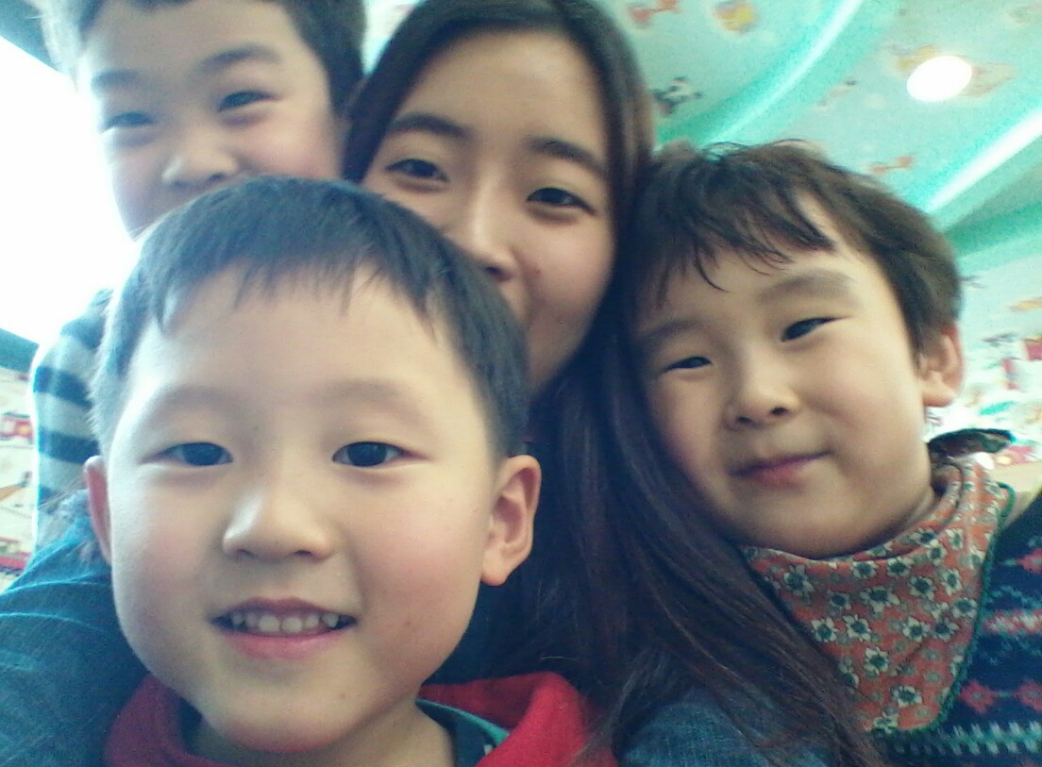
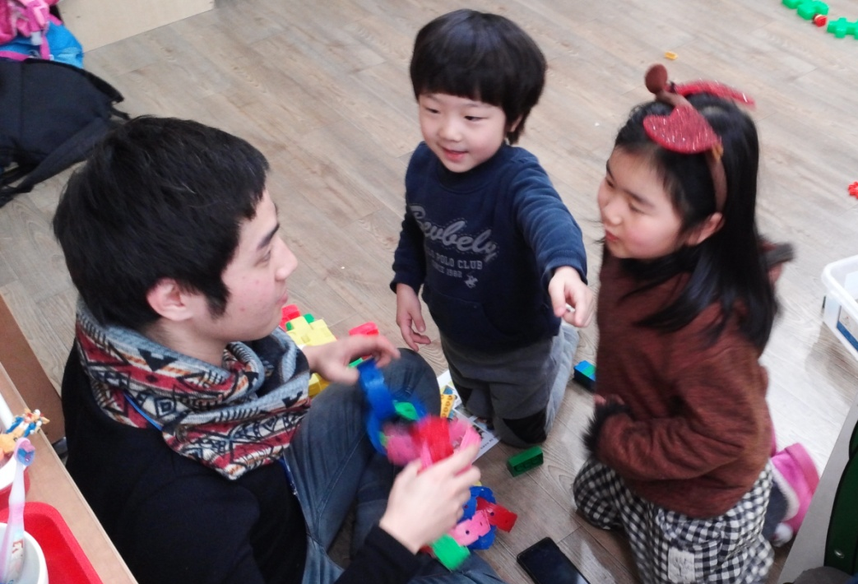
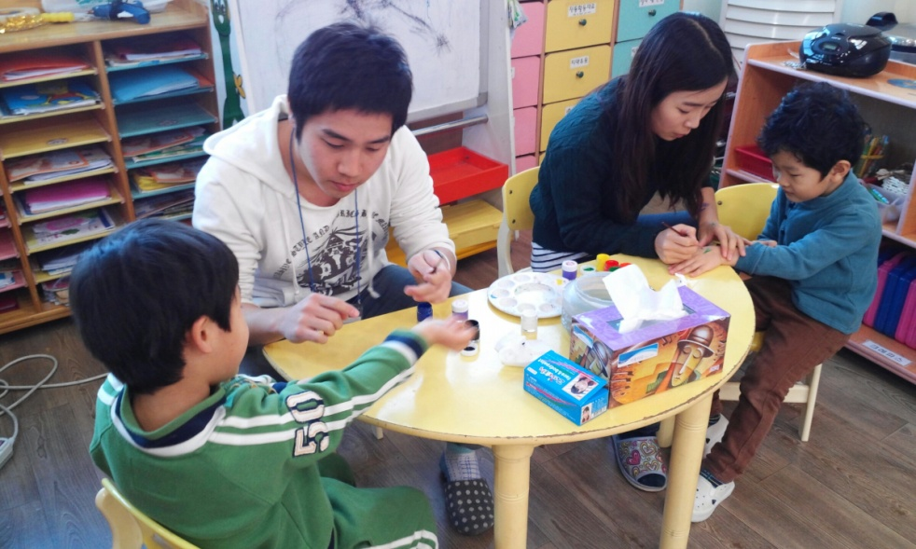
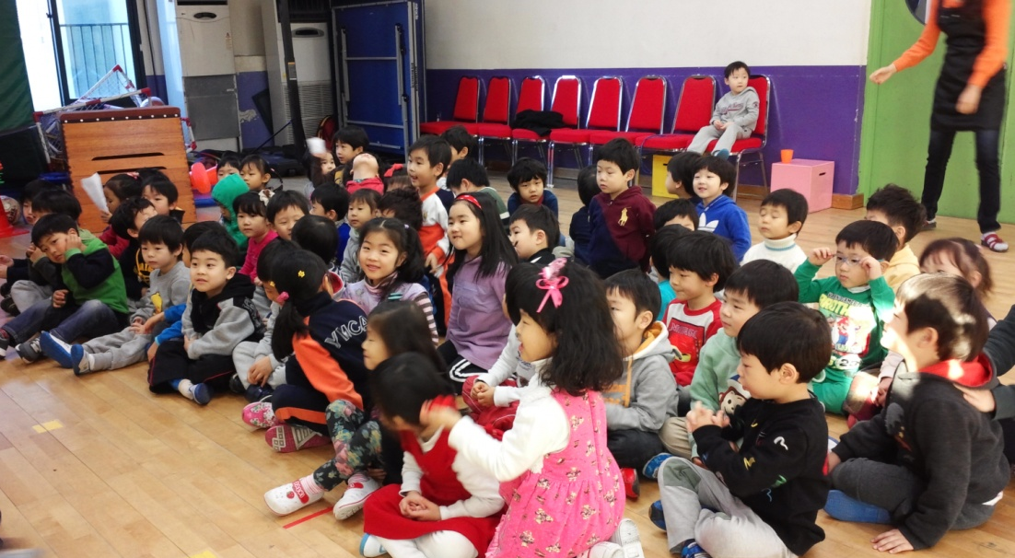
수원 YMCA 에서 만난 공동체!
- YMCA 아기스포츠단
1/4

Slide 8
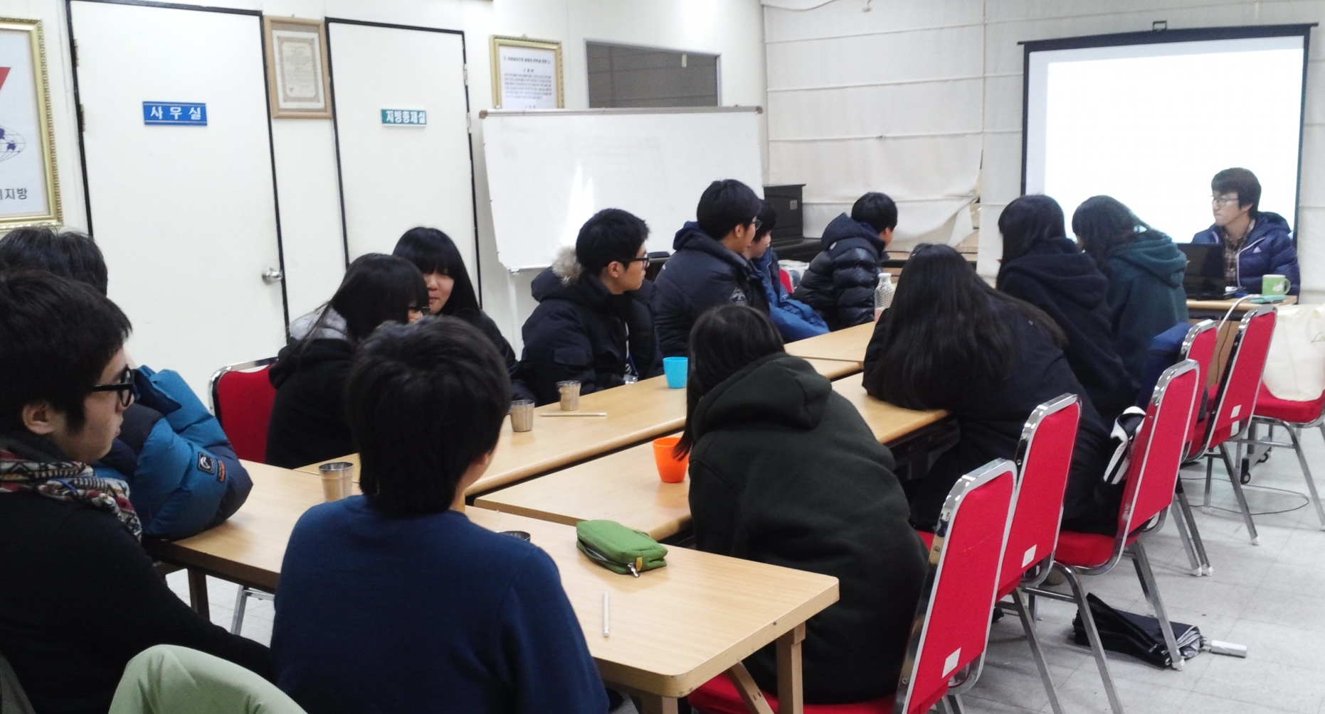
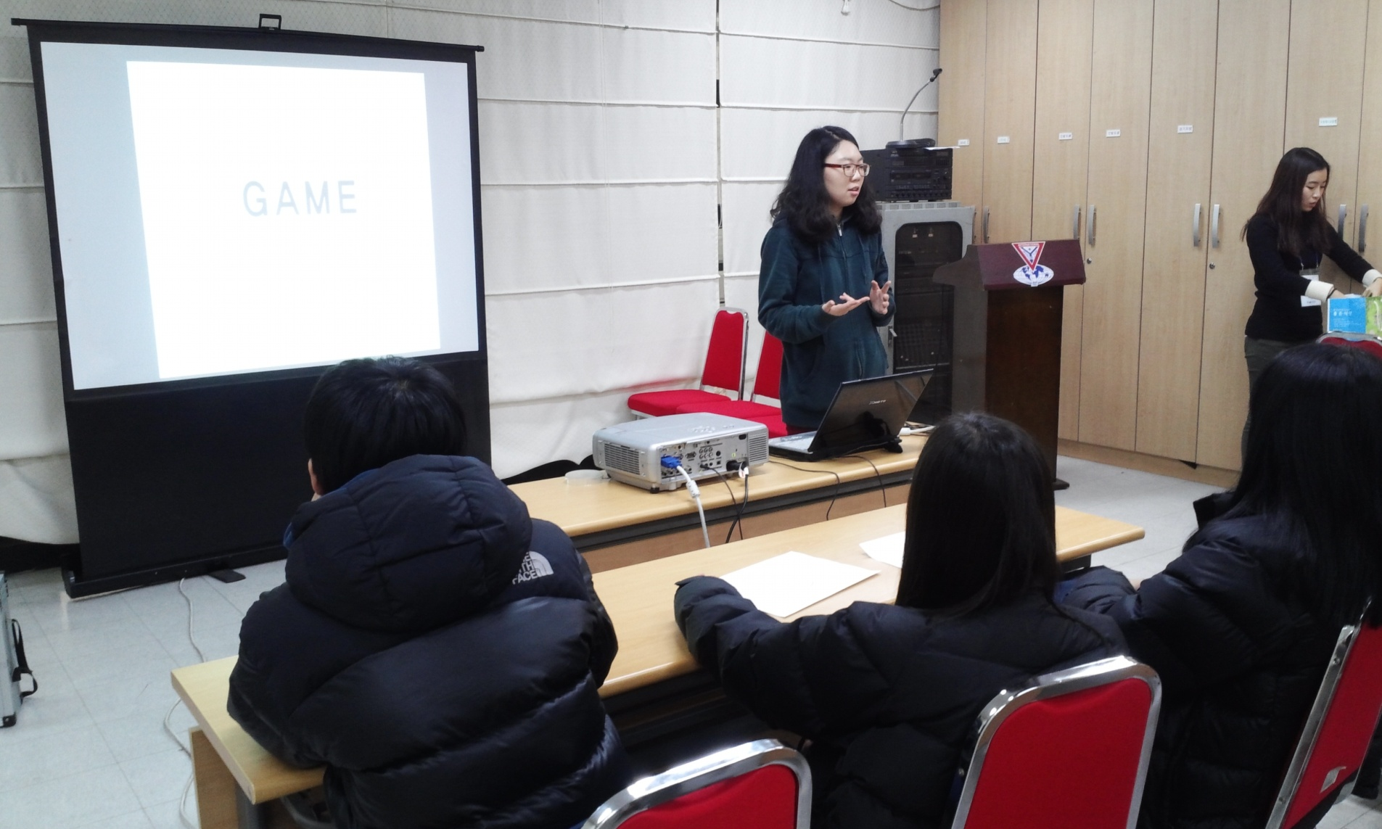
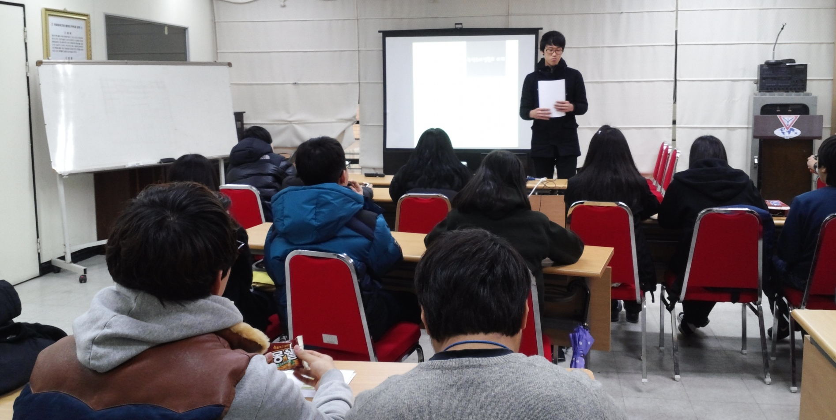
수원 YMCA 에서 만난 공동체!
- 청소년Y 대상 환경교육
1/4

Slide 9
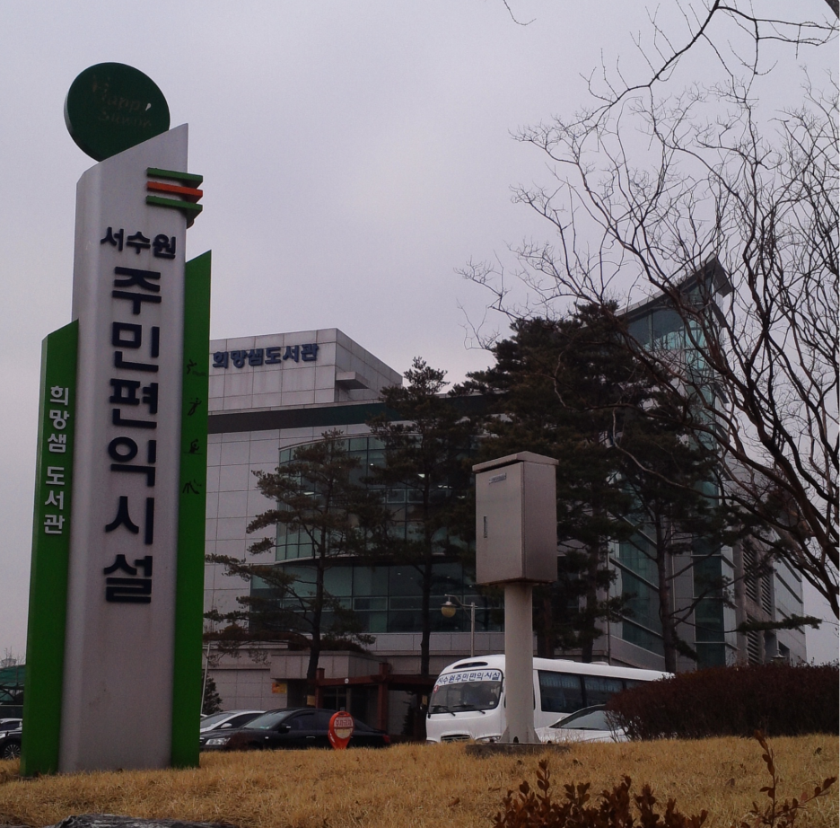
수원 YMCA 밖에서 만난 공동체!
‘
’
서수원 주민편익시설
시민이 직접 만든 각종 공동체들의
공간적 ‘둥지’
2/4

Slide 10
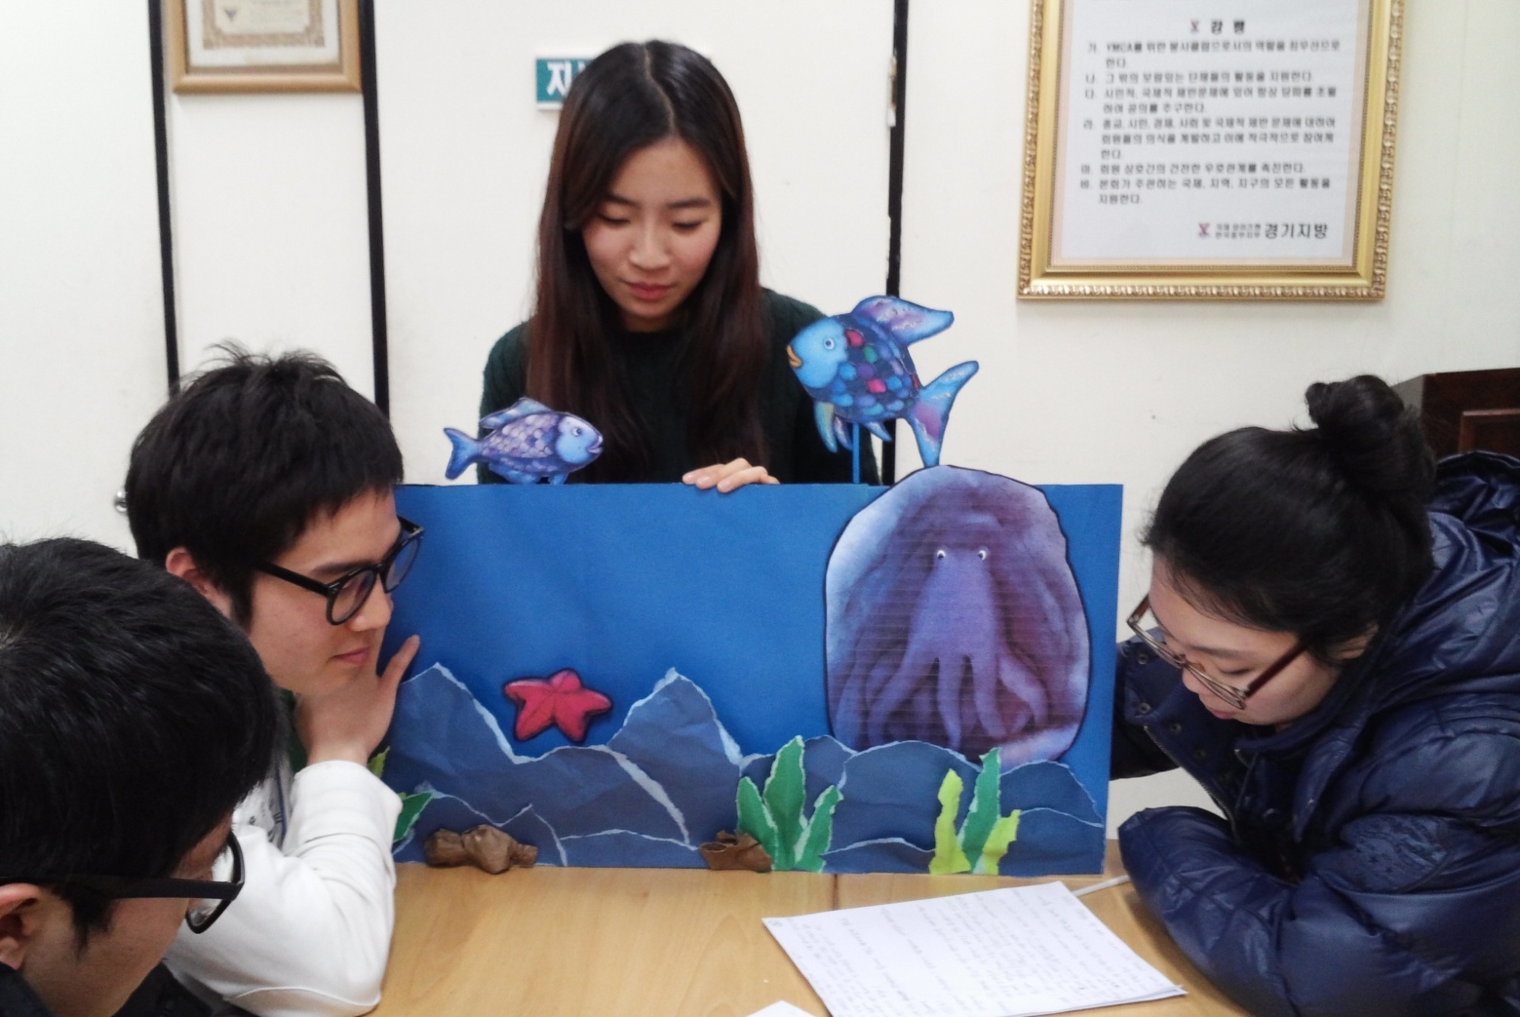
‘
’
종이이인형극모임 그림보따리
2/4

Slide 11
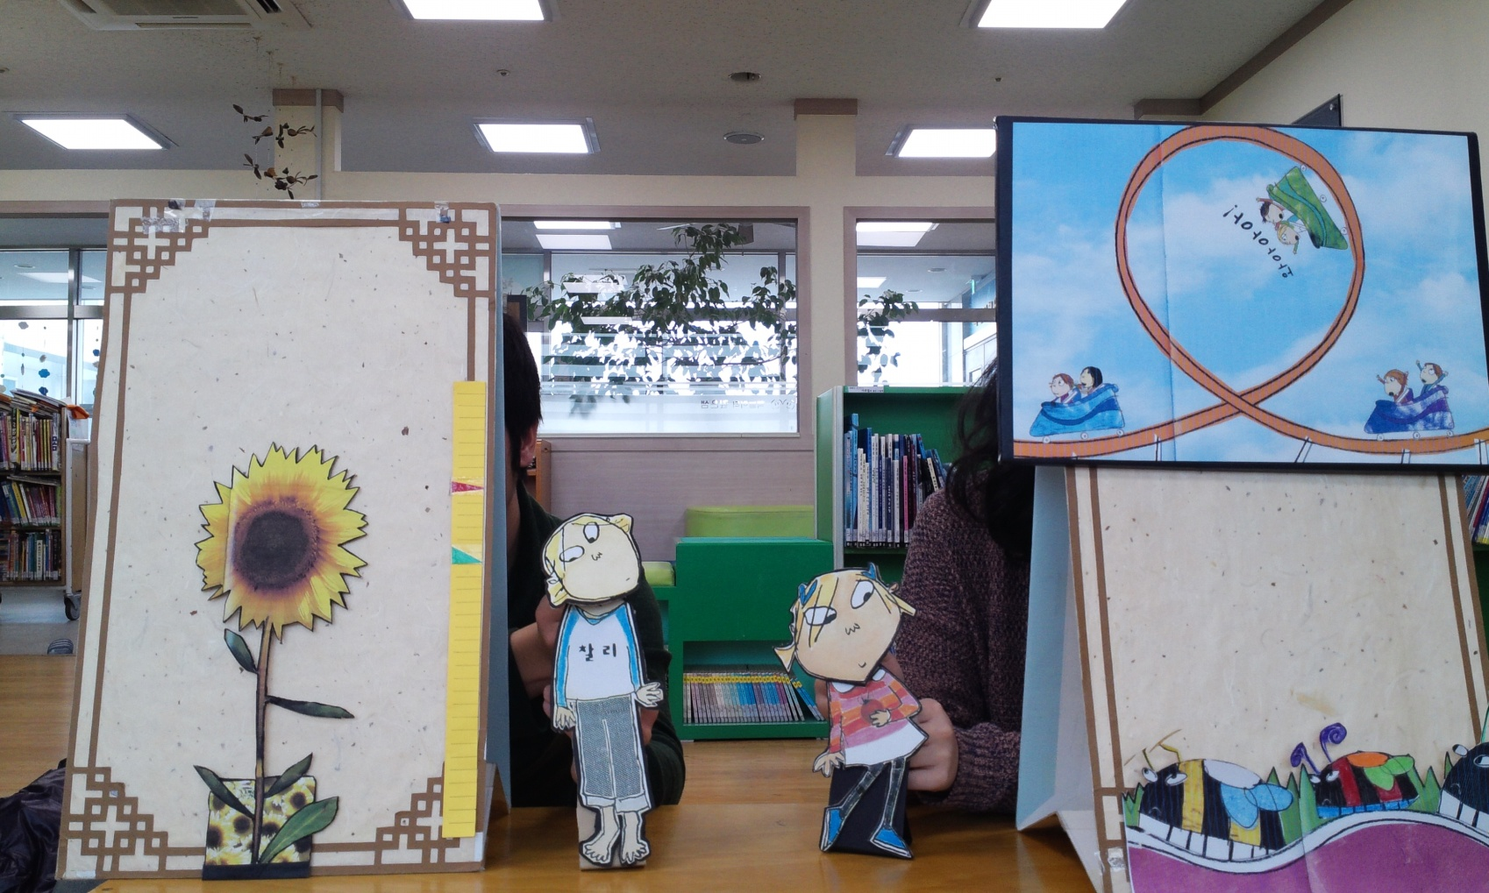
2/4

Slide 12
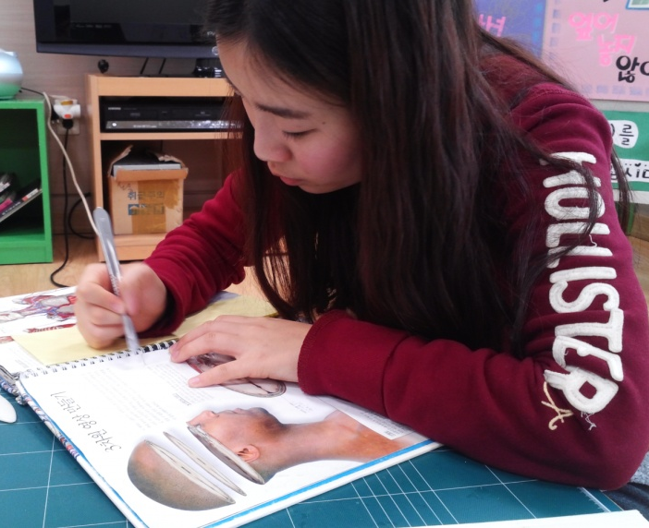
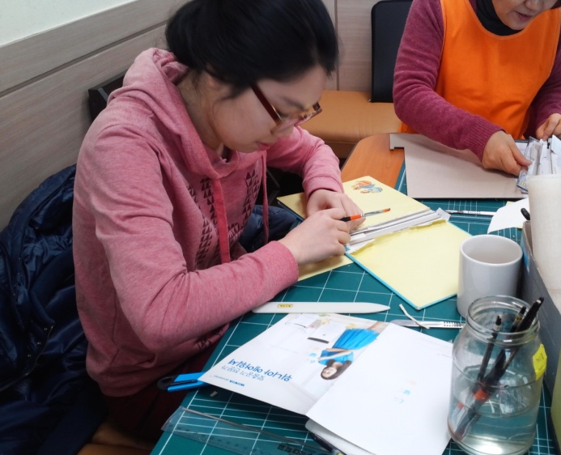
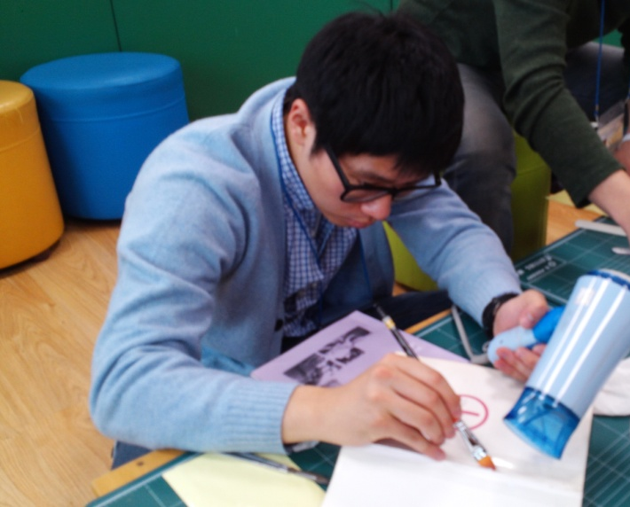
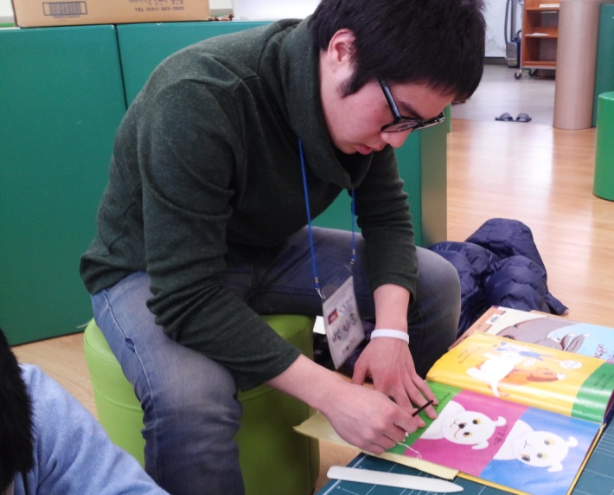
‘
’
책보수팀 책살림
2/4

Slide 13
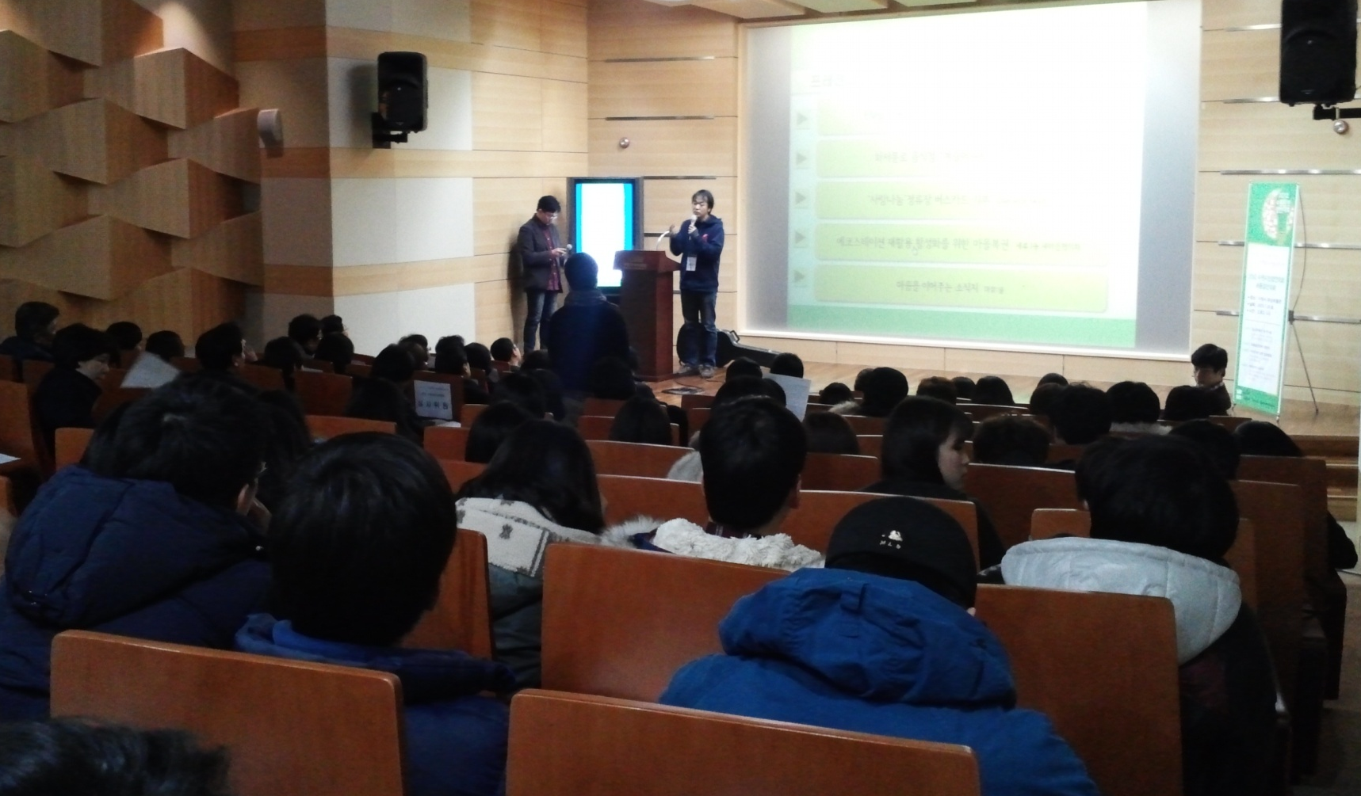
‘
’
수원시민창안대회
2/4

Slide 14
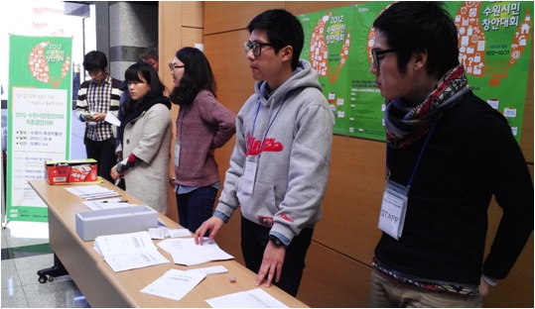
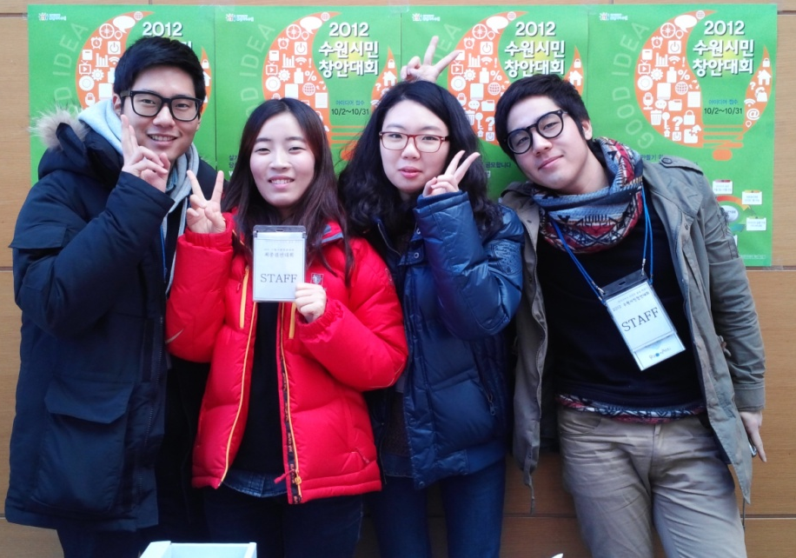
2/4

Slide 15
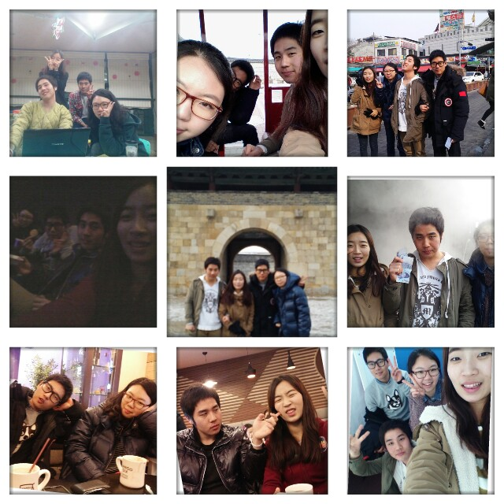

서로를 좀 더
알아가기
STEP#1.
문화탐방 ^^*
3/4

Slide 16
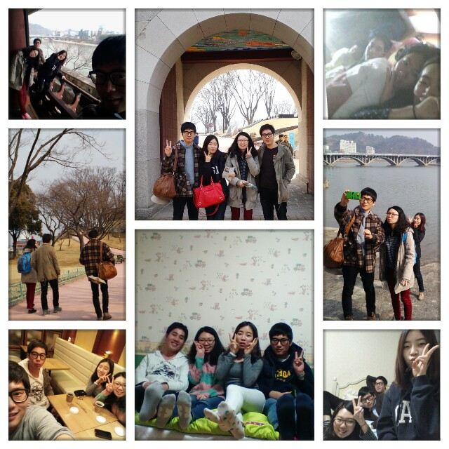
서로를 좀 더
알아가기
STEP#2.
가정방문 ^^*
3/4

Slide 17
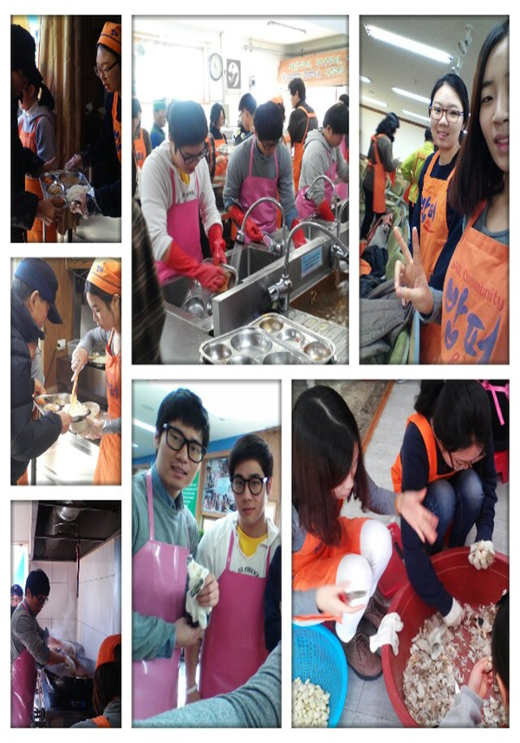
다일공동체
3/4

Slide 18
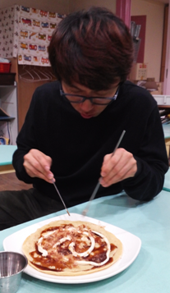
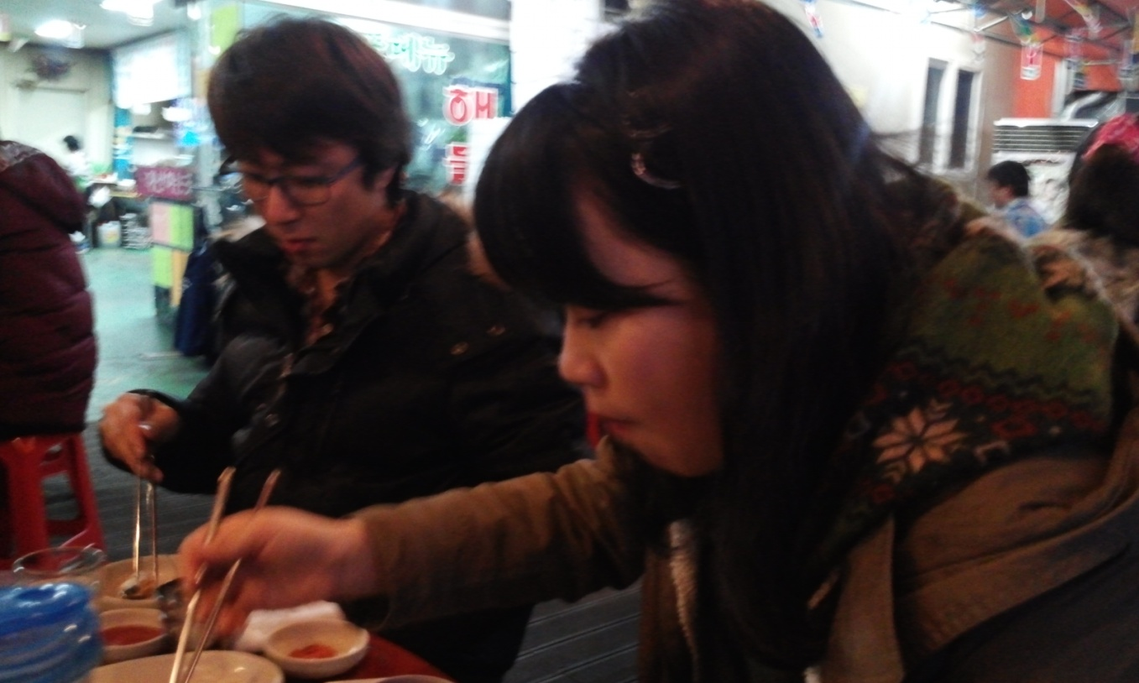
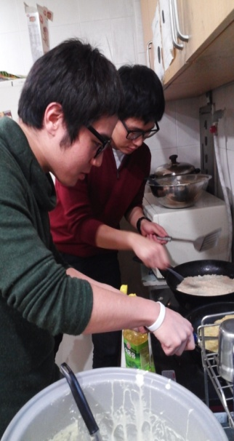
우 리가 만난 사람.
수원Y관계자분^^*
4/4

Slide 19
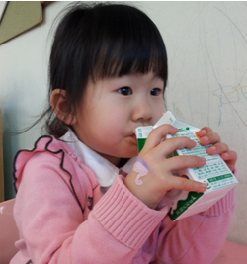
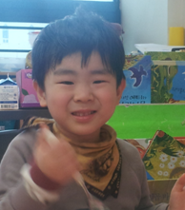
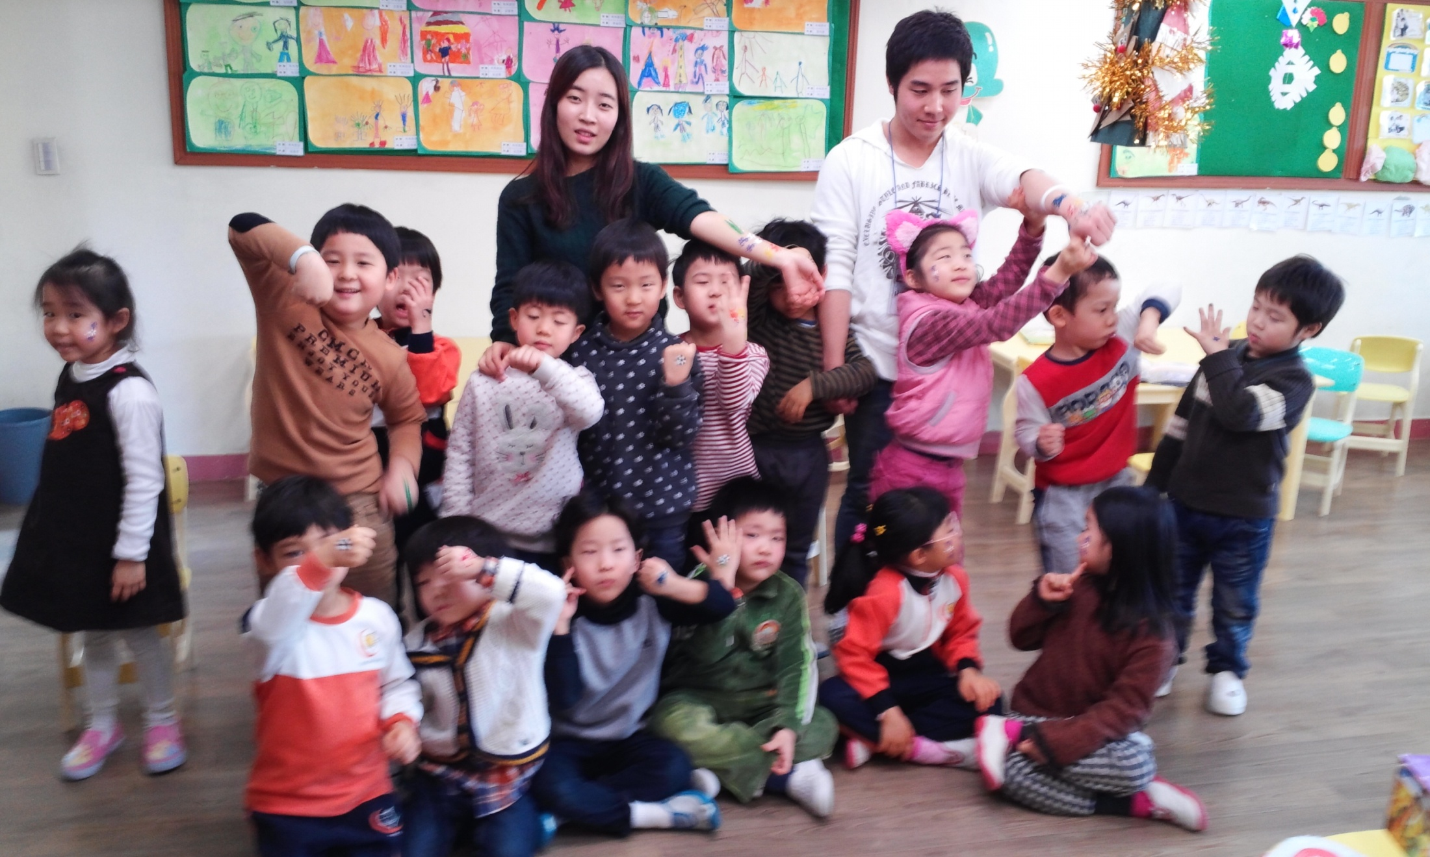
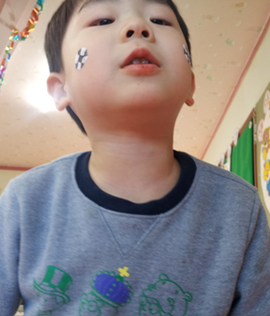
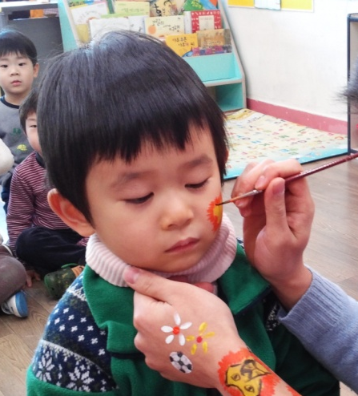
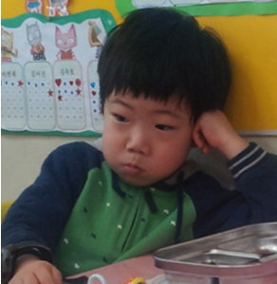
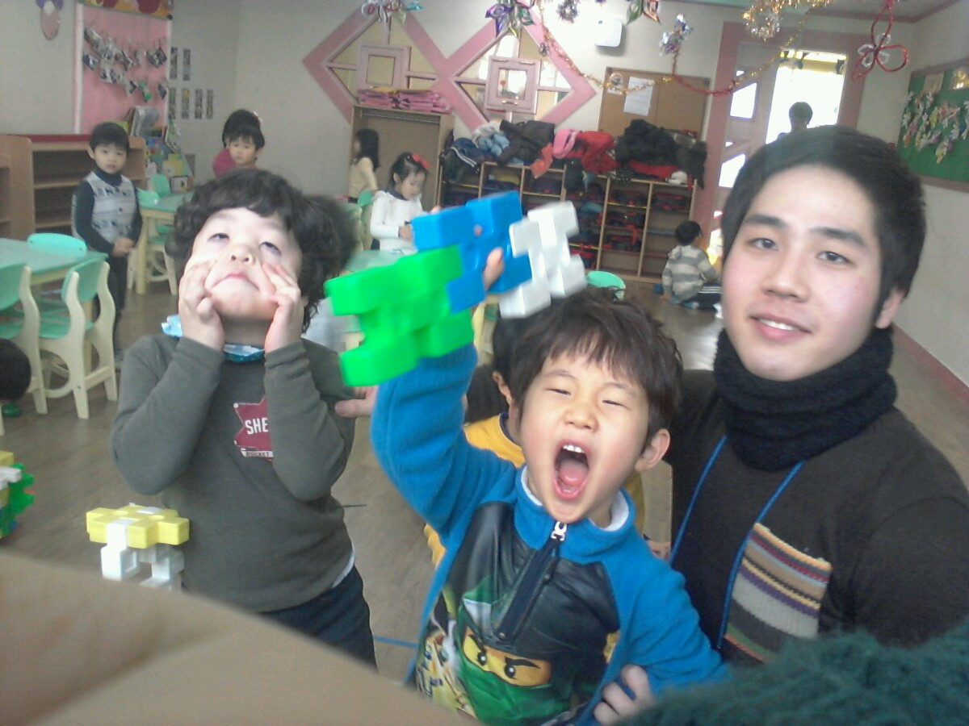
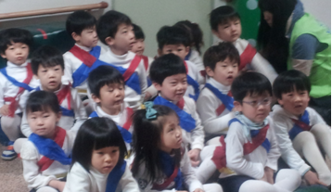
우 리가 만난 사람, 아스 귀요미♥
4/4

Slide 20
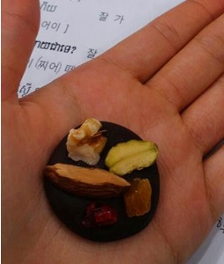
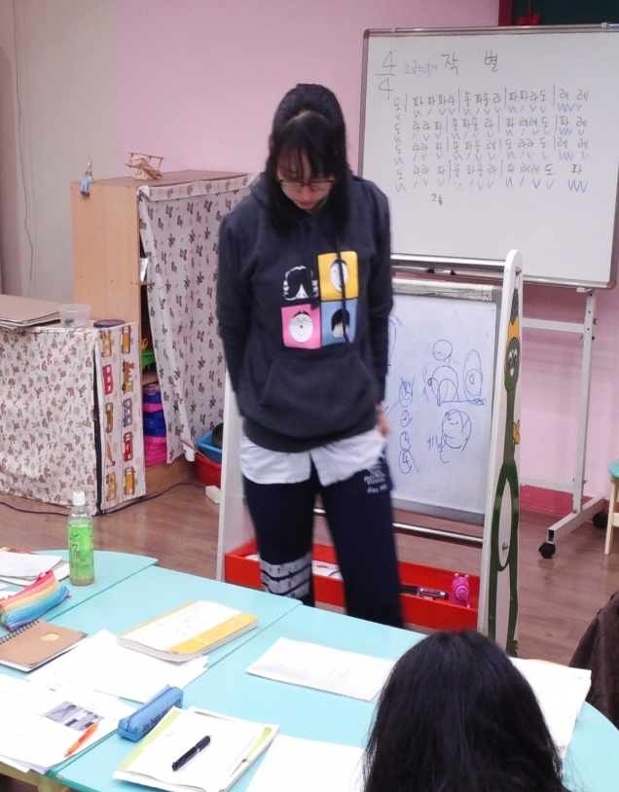
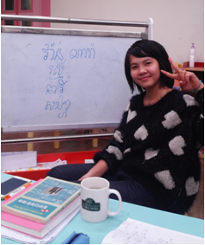
우 리가 만난 사람, 선생님들 ^^*
4/4

Slide 21
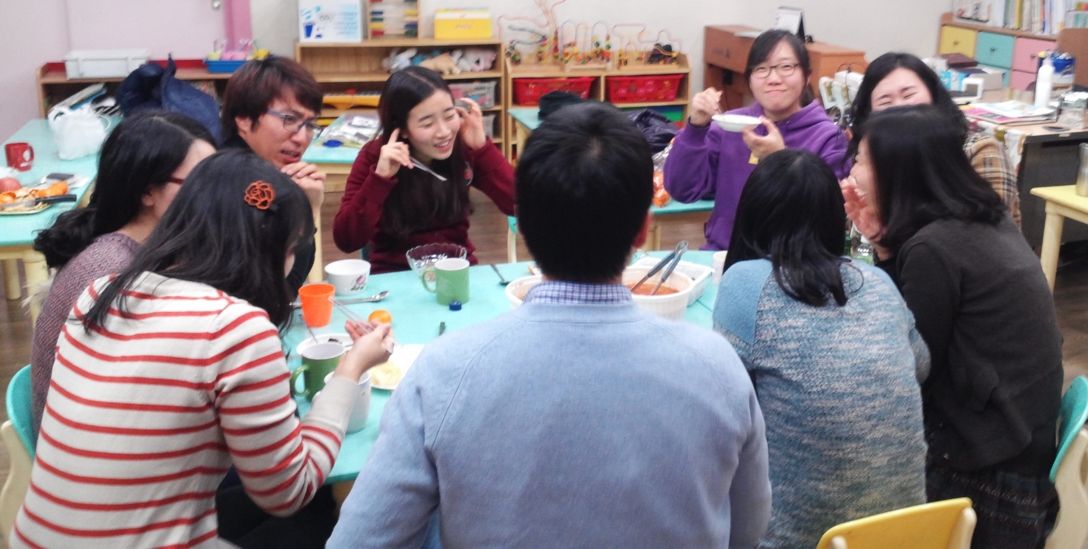
우 리가 만난 사람, 아나간사님 ♥
4/4

Slide 22
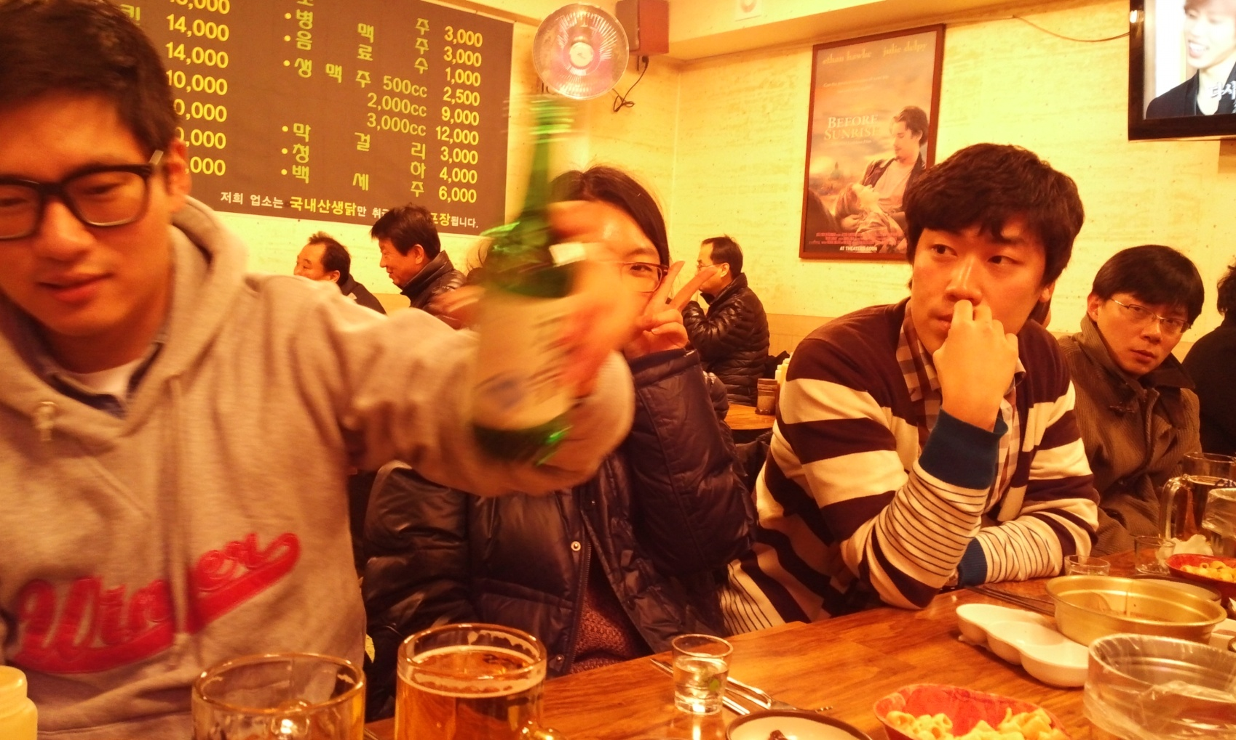
우 리가 만난 사람, 수원시민창안대회 관계자분들~
4/4

Slide 23
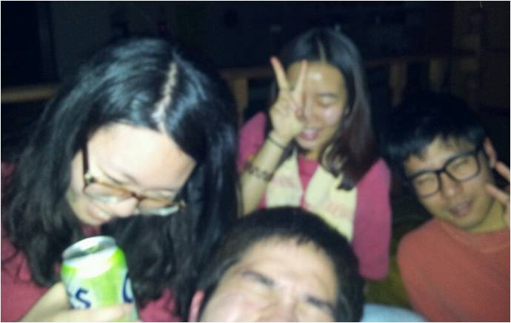
우 리가 만난 마지막 사람..
우리 팀원들...♥
4/4

Slide 24

공동체란? + 우리가 느낀것들..
인준
‘
’
집착하지도, 놓지도 않으면 되는 자연스러운 것.
살아오던 데로 살아가면 될 것 같은 생각이 듦.
은지
‘
’
공동체가 하나의 개념이었다면 지금은 나의 일부.
생각보다 도처에 아름다운 것들이 많이 존재하고 있었음
더불어 사람과 "함께" 함의 가치를 느낄 수 있었음
재민
‘
’
나눌 수 있는 것.
무수히 많은 변화, 더욱 더 변화하고 싶다.
진경
‘
’
자발적+함께 → 긍정적 가치
수원에서 다양한 연령층과 만났던 것이 캄보디아에서 만날
사람들과의 관계에 대해 생각할 수 있는 좋은 시간이 됨.

Slide 25
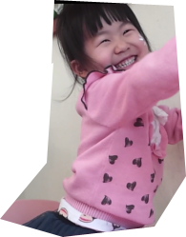
우리 이야기를 들어주느라 고생많았구
계속 고생하삼!!ㅋㅋㅋ
♥
♥

